Slide 1
Structures de régulation du médicament
UE6 : Pharmacologie

Slide 2
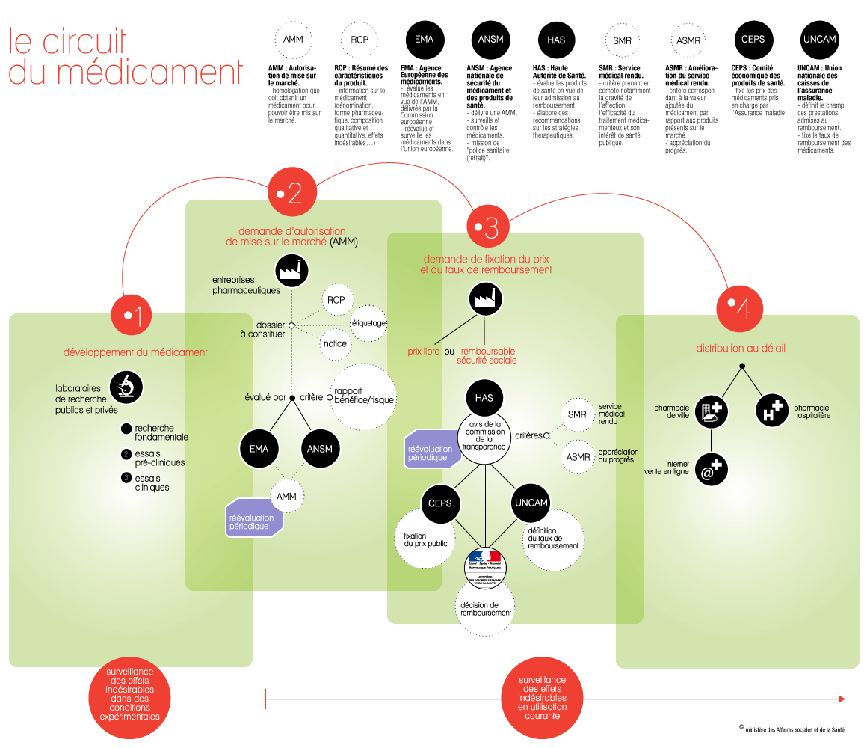

Slide 3
Plan
I- EMA
II- ANSM
III – LES AMM
IV–HAS
V- ANSES

Slide 4

I- EMA
Organisme centralisé de l’union européenne
Gère 2 médicaments : humain et vétérinaire
Prend en charge : - L’AMM centralisé
- Des recommandations appliquées dans les lois nationales

Slide 5

EMA
Composée de 7 comités scientifiques :
-CHMP : Comité des mdcs à usage humain
-CVMP : Comité des mdcs à usage vétérinaire
-COMP : Comité des mdcs orphelins
-PDCO : Comité des mdcs pédiatrique
-HMPC : Comité des mdcs à base de plantes
-CAT : Comité des thérapies innovantes
-PRAC: Comité de pharmacovigilance

Slide 6
EMA
!! Toutes les décisions prise par l’EMA sont validées par la Commission Européenne avant d’être appliquées , et s’imposent à l’espace économique européen !!

Slide 7

II- L’ANSM
Agence Nationale de Sécurité du Médicament et des produits de santé
Crée le 29 décembre 2011 , remplace l’AFSSAPS depuis 1er mai 2012
Etablissement public administratif sous la tutelle du ministère chargé de la Santé
Notes:
Loi relative au renforcement de la sécurité sanitaire du médicament et des produits de santé
AFSSAPS = L'Agence française de sécurité sanitaire des produits de santé

Slide 8

L’ANSM
Elle reprend de l’AFSSAPS :
- Les missions
- Droits
Obligations
Elle est dotée de nouvelles :
Responsabilités
Missions
Pouvoirs et moyens renforcés

Slide 9

L’ANSM est engagée au niveau européen et internationale
Son action s’exerce au travers des activités :
D’évaluation
De contrôle en laboratoire
D’inspection sur site
Elle participe aux travaux normatifs et d’harmonisation européens
Elle conduit des actions international
Notes:
C’est une branche de l’EMA
En matiere de coopération et de dev internationnal

Slide 10
A) Les missions centrale de l’ANSM
Accès équitable à l’innovation pour tous les patients
Garantir la sécurité des produits de santé à usage humain tout au long de leur cycle de vie : essais => post AMM
Elle évalue la sécurité d’emploi , l’efficacité et la qualité de ces produits
Elle en assure la surveillance et le contrôle en labo, et conduit des inspection sur les sites de fabrications
Elle mène des actions d’infos sur les bénéfices/risques
médicaments, dispositifs médicaux, produits biologiques

Slide 11
L’ANSM a de nombreux droits
Autorise/interdit l’AMM
Autorise/interdit les essais cliniques
Libère des lots de vaccins
Interdits certains dispositifs médicaux
Autorise l’importation de certains produits
Retire certains produits
Autorise/interdit la publicité
L’agence travaille avec de nombreux partenaires (particuliers) ! ( has , etc.. )

Slide 12
B) Les nouvelles responsabilités
1 ) Favoriser un accès rapide à l’innovation thérapeutique avant l’obtention de l’AMM :
ATU
RTU

Slide 13
Les nouvelles responsabilités
2 ) Mesurer régulièrement l’évolution du rapport bénéfice/risque des médicaments commercialisés
Trois catégories de médicaments identifiées:
Signal de pharmacovigilance ou d’une perte d’efficacité
AMM de renouvellement
Médicaments anciens ( avant 2005 )

Slide 14
Les nouvelles responsabilités
3) Développer l’information
Patient , presse..
4 )Faire évoluer les relations avec les professionnels de santé et les patients
Groupe de travail avec des professionnels de santé
Appel à projet pour promouvoir des initiatives associatives visant le bon usage des produits de santé
Participations d’associations

Slide 15
Les nouvelles responsabilités
5) Mieux encadré la publicité
Autorisation pour les médocs destinés au professionnel de santé
Interdiction pour les médocs en réévaluation du rapport bénéfice/risque
- Autorisation préalable pour les dispositifs médicaux présentant un risque

Slide 16
Le médicament n’est pas un produit de consommation comme un autre !
Cadre juridique spécifique géré par le Code de la santé publique et le code de la sécurité Sociale
Notes:
Recherche , fabrication ,information distribution commercialisation

Slide 17
C) Le fonctionnement de l’ANSM
4 commissions consultatives
Evaluation benefice/risque
27 groupes de travail
9 pathologies , 18 transversaux
4 comités technique
Pharmacovigilance
3 comités d’interface

Slide 18
III- Les AMM
Sous la responsabilité de l’EMA ou de L’ANSM
Préalable à toute commercialisation
Dépend de l’efficacité , de sécurité et de qualité de fabrication du médicament
Se demande à l’issue de la phase 3

Slide 19
AMM
Un dossier bien défini et harmonisé au niveau international
Module 1 : administratif
Module 2 rapports d’expert
Module 3 : qualité
Module 4 : données non cliniques de pharmacologie
Module 5 : données cliniques

Slide 20
A) Les différentes procédures
Communautaires :
Centralisé :
EMA => CHMP => Commission Européenne
Obligatoire pour les médocs de biotechnologies/orphelin
Valable pour tout l’UE ( prix et remboursement propre à chaque etat )

Slide 21
Les différentes procédures
Reconnaissance mutuelle :
Dossier déposé dans un état membre ( AMM nationale )
Extension aux autres Etats
Décentralisé :
Dossier déposé dans plusieurs pays , si elle est accordée dans le pays de reference => accordée dans les autres pays

Slide 22
Les différentes procédures
Nationale :
Commercialisé uniquement sur le territoire national
Procédure très rare
Rôle de l’ANSM

Slide 23
B) Le devenir des AMM
Publiées au JO
Valables 5 ans => réévaluées
Peuvent être suspendues ou retirées

Slide 24
D) ATU/RTU
ATU : Autorisation Temporaire d’utilisation
Procédure nationale
2 types : cohorte : groupe de patient
nominative : un seul patient
RTU : Recommandations Temporaires d’utilisation
-Prescriptions non conformes à l’AMM
-Durée de 3 ans

Slide 25

IV- HAS ( Haute autorité de santé )
Autorité publique indépendante à caractère scientifique dotée de la personnalité morale
Evalue l’intérêt médical des produits , avec proposition ou non de leur remboursement

Slide 26
A) Les missions
Evaluation de l’intérêt médical SMR/ASMR
Validation des bonnes pratiques
Amélioration de la qualité des soins et de l’information médicale
Information des professionnels et du public
Développe la coordination entre les acteurs du système de santé

Slide 27
B) SMR ET ASMR
Nécessaire pour obtenir :
Un remboursement
Être agrée au collectivités
Réalisé par la HAS: La commission de transparence

Slide 28
C) SMR ( service médical rendu )
Evalué par la Commission de Transparence
Evalue le produit dans sa pathologie ( 5 critères ) :
Gravité
Efficacité et effets indésirables
Rapport bénéfice/risque
Caractère préventif/curatif/symptomatique
Intérêt de la santé publique
Place dans la stratégie thérapeutique
Apprécie dans l’absolu et non comparativement

Slide 29
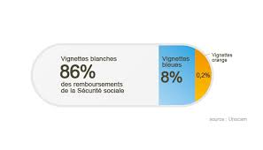
4 niveaux : important ( majeur ) , modéré , faible , insuffisant
=> Remboursement par L’UNCAM
Le taux de remboursement est proposée par l’UNCAM
100% => ancienne vignette blanche barrée
65% ancienne vignette blanche
30% ancienne vignette bleue
15% ancienne vignette orange

Slide 30
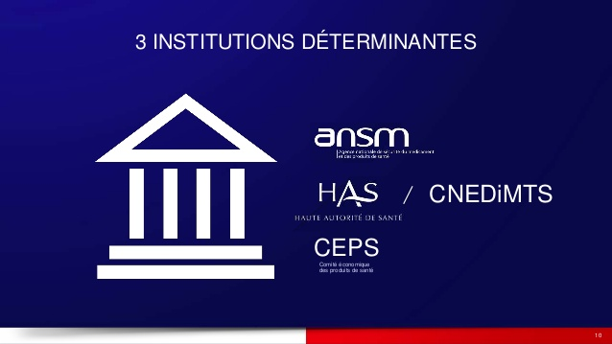
D) ASMR
Définie après l’obtention de l’AMM par la HAS
Evaluation comparative par rapport à l’existant
5 niveaux : majeur , important, modérée , mineure , absente
Un des éléments de la fiche de transparence
Prix par le CEPS

Slide 31
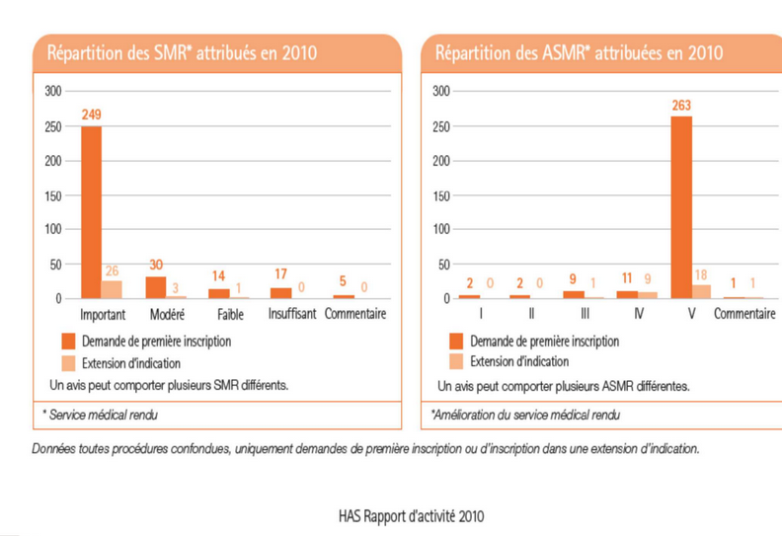
Beaucoup de SMR de bon niveau => bon remboursement
Très peu ASMR de bon niveau => prix bas

Slide 32
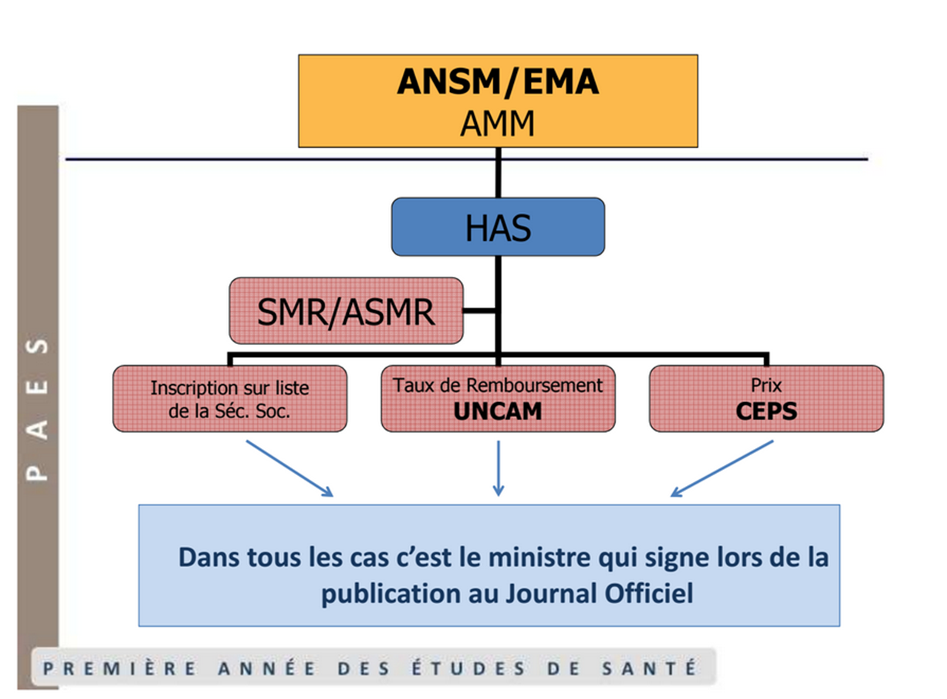

Slide 33

Médicaments vétérinaires
EMA au niveau européen
ANSES au niveau national ( agence nationalle de sécurité sanitaire/environnement/travail )
Plus spécifiquement
- ANMV ( agence nationale du médicament vétérinaire ) qui fait partie de l’ANSES

Slide 34
Les autres structures
Autorité de sûreté nucléaire : produits radio-pharmaceutiques
EFS : contrôle des produits sanguins
Agence de Biomédecine : reprend l’EFG ( greffe)
InVS : missions de surveillance/vigilance/alerte dans la santé publique
Vaccins

Slide 35
QCMS TIMES
A propos de l’ANSM, donnez les réponses vraie(s)
Ses deux missions centrales sont de garantir un accès équitable à l’innovation pour tous les patients et de garantir la sécurité des produits de santé à usage humain et vétérinaire
Elle est chargée de garantir la sécurité des produits de santé destinés à l’homme uniquement en post-AMM
Elle assure la surveillance et le contrôle en laboratoire et conduit des inspections sur les sites de fabrication
Elle autorise la mise sur le marché des médicaments mais peut aussi retirer ou suspendre une AMM
Toutes les réponses sont fausses

Slide 36
A propos de l’ANSM, donnez les réponses vraie(s)
Ses deux missions centrales sont de garantir un accès équitable à l’innovation pour tous les patients et de garantir la sécurité des produits de santé à usage humain et vétérinaire
Elle est chargée de garantir la sécurité des produits de santé destinés à l’homme uniquement en post-AMM
Elle assure la surveillance et le contrôle en laboratoire et conduit des inspections sur les sites de fabrication
Elle autorise la mise sur le marché des médicaments mais peut aussi retirer ou suspendre une AMM
Toutes les réponses sont fausses

Slide 37
A propos de l’EMA
C’est un organisme centralisé de l’UE dont les décisions s’appliquent à tout l’espace économique européen
Toutes les décisions doivent être préalablement validées par la Commission de Transparence
Elle délivre les AMM centralisées et nationnales
L’AMM étant valable dans toute l’UE , les prix des médicaments sont les mêmes dans tous les pays de l’UE.
Toutes les réponses sont fausses

Slide 38
A propos de l’EMA
C’est un organisme centralisé de l’UE dont les décisions s’appliquent à tout l’espace économique européen
Toutes les décisions doivent être préalablement validées par la Commission de Transparence
Elle délivre les AMM centralisées et nationales
L’AMM étant valable dans toute l’UE , les prix des médicaments sont les mêmes dans tous les pays de l’UE.
Toutes les réponses sont fausses

Slide 39
A propos de la HAS
C’est un établissement administratif public sous la tutelle du ministère de la Santé
La commission de Transparence propose l’inscription des médicaments sur la liste des spécialités remboursables
Les 5 niveaux SMR permettent à l’UNCAM de définir le taux de remboursement des médicaments
Peu de médicaments ont une ASMR de niveau 1 ou 2
Tout est faux

Slide 40
A propos de la HAS
C’est un établissement administratif public sous la tutelle du ministère de la Santé
La commission de Transparence propose l’inscription des médicaments sur la liste des spécialités remboursables
Les 5 niveaux SMR permettent à l’UNCAM de définir le taux de remboursement des médicaments
Peu de médicaments ont une ASMR de niveau 1 ou 2
Tout est faux

